Slide 1
プレゼンテーションのタイトルはここに３行以内で記載します。
ここにあなたの名前と役職名、左側にプロフィール写真を入れます。
ここに日付を入力します。

Slide 2
つかみが大切です
どのようにすれば、聴き手はあなたが伝えることに共感するでしょうか。まずはどんな観客なのか把握しましょう。そしてユーモアやストーリー、サプライズなどで自らをアピールします。

Slide 3
解説のポイント
1
小論文の構造を使う
2
対立をどう解決したかを語る
3
主人公の成長物語のように語る

Slide 4

小論文の構造を使う
ライティングで用いる基本的な論文構成を利用して、プレゼンテーションを始めましょう。

Slide 5
小論文の構造
ライティングの基本的な構成要素を利用します。
1. 開始
2. 中間
3. 終了
はじめに
トピックや話す内容を紹介する
論点を述べる
要点を概説する
本文
議論を展開できそうなさまざまなアイデアを並べる
論点に対するベストなアイデアをひとつ述べる
結び
議題をもう一度述べる
結論をより広い文脈に関連させる

Slide 6

対立をどう解決したかを語る
対立とその解決は、主人公に強さと成長の機会を与えるストーリーテリング上の重要な要素です。

Slide 7
対立をどう解決したか
なにが …
… どうなったか
方向性がないと、ストーリーを追うのが難しくなります。そこではまずふたつの相反することが対立した原因を定義することが不可欠です。現状を説明し、クライマックスに向けていかに対立・衝突したのかを説明します。
人間は自然と変化するものに惹かれます。対立や衝突が解決された方法とその具体的な理由を示します。どうすれば聴き手に「聞くだけの価値がある」と感じてもらえるかを考えましょう。

Slide 8

ストーリーをわかりやすくする
語り方
キャラクターの設定
その他のストーリー設定
人間の本質に訴える

Slide 9
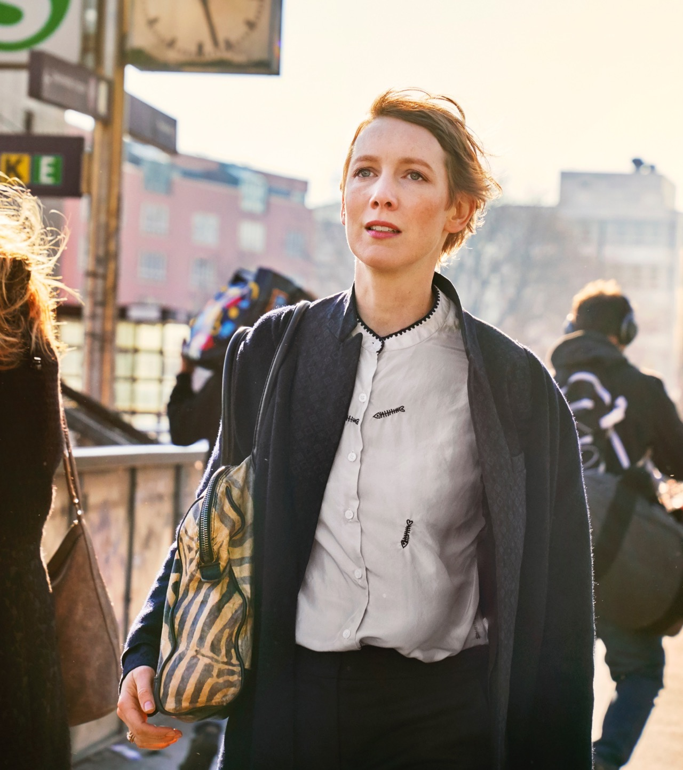
主人公の成長物語のように語る
何世紀にもわたって実証され続けてきた、ストーリーテリングにおける究極の語り方です。

Slide 10
成長する主人公の物語
素晴らしいストーリーを伝えるのに役立つ語り方
1. 主人公
2. 衝突
3. 解決
4. 変化
主人公が現れ、冒険の旅に呼び寄せられます。主人公はそれに応じ、旅のところどころで超自然的な力に助けられます。
主人公は限界を超え、これまでの人生に別れを告げます。数々の試練が待ち受ける未知の世界に飛び込み、次々と難問や課題に直面し、そこで自身の欠点が明らかになります。
最終的に勝利を収めますが、ひどい犠牲や瀕死の危機に直面します。しかし旅の終わりには報酬があります。
主人公は家に帰り、経験と自己実現の積み重ねにより、自分自身が変化したことに気づきます。

Slide 11
「変革しようとする考え方を維持しながら、同時に自身が持つ価値観にも忠実でなければなりません。」
Jeff Weiner

Slide 12
ご清聴ありがとうございました。
左側にあなたの写真を挿入します。
ここにあなたの名前や肩書、連絡先などを挿入します。

